Slide 1
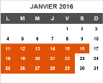
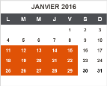
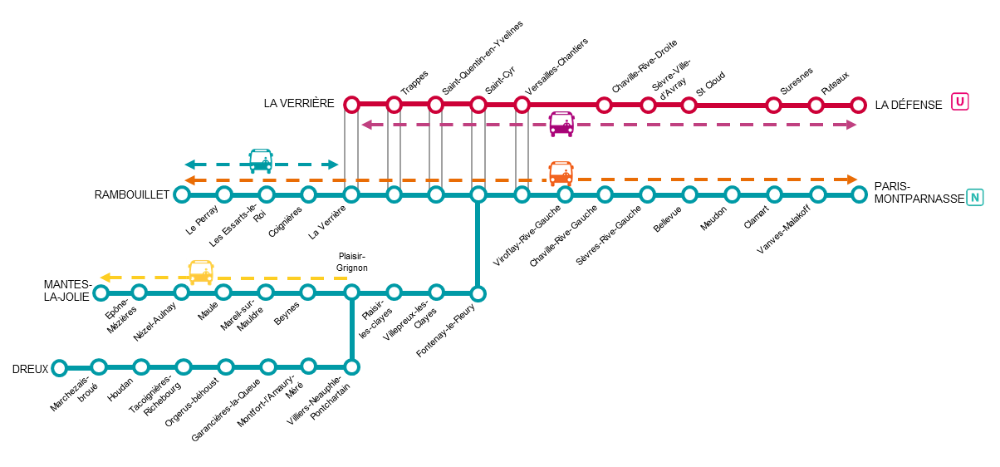
Vous voyagez de: PARIS-MONTPARNASSE RAMBOUILLET (ROPO – VOPI)
Interruption de la circulation sur tout le parcours, substitution par Bus
Du 11 au 16 janvier, du lundi au samedi, à partir de 00h35.
Du 18 au 29 janvier, du lundi au vendredi, à partir de 00h35.
AFFICHE:
1-2-3
De 52
à 59’
Allongement temps de parcours
Vous voyagez de: RAMBOUILLET PARIS-MONTPARNASSE (PORO)
Interruption de la circulation sur tout le parcours, substitution par Bus
Du 25 au 29 janvier, du lundi au vendredi, à partir de 23h22.
AFFICHE:
3
+91’
Allongement temps de parcours
Vous voyagez entre: LA VERRIÈRE RAMBOUILLET (ROPO – PORO)
Interruption de la circulation, substitution par Bus
Du 11 au 29 janvier, du lundi au vendredi, à partir de 22h52.
AFFICHE:
1-2-3
De 21
à 30’
Allongement temps de parcours
Vous voyagez de: PLAISIR-GRIGNON MANTES-LA-JOLIE (MOPI)
Interruption de la circulation, substitution par Bus
Du 11 au 29 janvier, du lundi au vendredi, à partir de 22h30.
AFFICHE:
4
+32’
Allongement temps de parcours
Vous voyagez entre: LA VERRIÈRE LA DÉFENSE (VERI – DEFI)
Interruption de la circulation sur tout le parcours, substitution par Bus
Du 11 au 29 janvier, du lundi au vendredi, à partir de 22h15.
AFFICHE:
5
+69’
Allongement temps de parcours
@ Retrouvez le détail de vos infos travaux sur: www.transilien.com
PRG 2016 JANVIER 1/3

